Slide 1
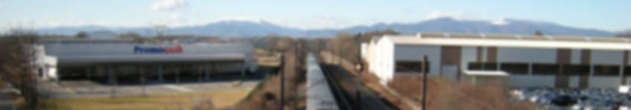
Le TGV Rhin-Rhône
Et les enjeux d’accessibilité
Pour Mulhouse
Journée du 7 octobre 2010 – Rouen

Slide 2
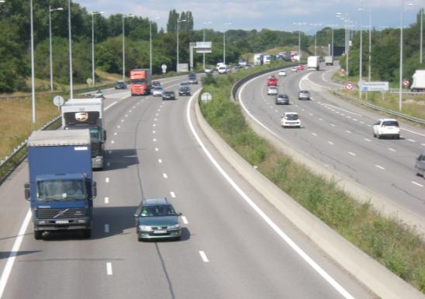
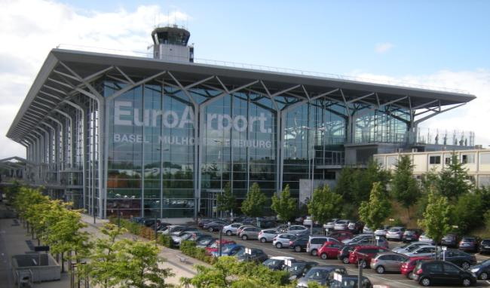
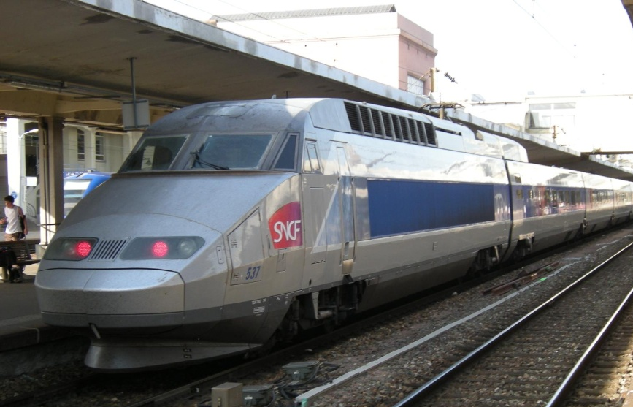
Quelles évolutions à court, moyen, long termes des temps de parcours ferroviaires, aériens et routiers ?
1. QUESTION POSEE PAR LA m2A
Mise en avant des enjeux, des pistes d’améliorations, des concurrences possibles etc.
2

Slide 3
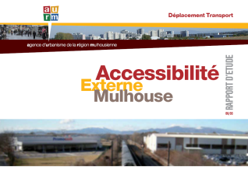
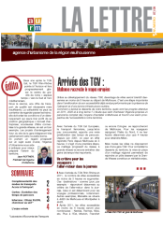
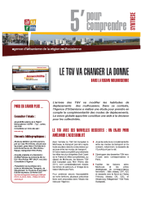
… une appropriation et une communication progressive
2. DEROULEMENT DE L’ETUDE…
Note de cadrage : définition, méthode, périmètre etc.
Rédaction , appropriation technique des résultats
Présentation du rapport au Vice-président en charge des transport.
Communication
AURM
Présentation en commission aménagement m2A + AG AURM
Utilité technique : facilite le positionnement de la m2A par rapport aux dessertes TGV Rhin-Rhône, meilleure connaissance des enjeux d’accès aux grands territoires.
3
Notes:
1. Objectifs de l’étude
Présenter, pour la région mulhousienne, l’accessibilité actuelle et future concernant les secteurs routiers, ferroviaires et aériens.
Evaluer la concurrence entre les modes de transports en comparant leurs performances horaires.
Fournir un outil d’aide à la décision en direction des techniciens et des élus chargés de la programmation des infrastructures.
1.2. Point de référence
La Gare Centrale de Mulhouse est le point origine à partir duquel les temps de parcours routiers, aériens et ferroviaires sont calculés.
Les temps de parcours du transport aérien dépendent des chaînes de déplacement Gare Centrale de Mulhouse / Euro-Airport et aéroport de destination / centre ville.
Quel que soit le mode de déplacement, les temps de parcours sont donnés de la Gare Centrale de Mulhouse au centre ville de l’agglomération de destination.
1.3. Horizons de temps
La démarche d’étude se cale sur 6 horizons de temps
Situation actuelle 2008, après l’arrivée du TGV Est Européen.
Situation 2011, après l’arrivée du TGV Rhin-Rhône.
Situation 2020 : deuxième phase du TGV Est Européen.
Situation 2020 : deuxième phase du TGV Rhin-Rhône.
Situation 2020 : deuxièmes phases des TGV Rhin-Rhône et TGV Est Européen.
Situation long terme : configuration où l’ensemble des Lignes à Grande Vitesse (LGV) européennes sont opérationnelles.

Slide 4
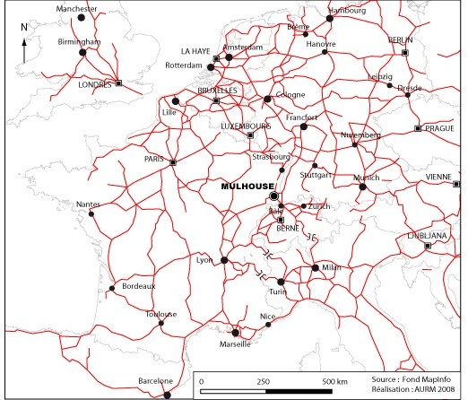
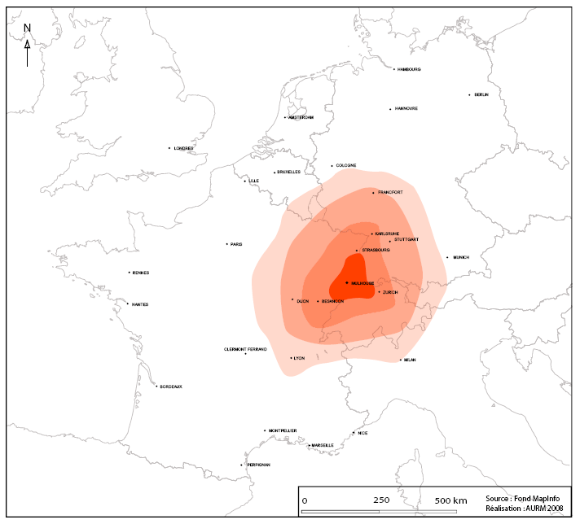
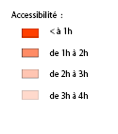
3. ACCESSIBILITE ROUTIERE
Le réseau autoroutier en 2008
Un maillage du réseau routier quasi complet
Une réduction ponctuelle des temps de parcours à long terme.
4
Notes:
L’Europe occidentale dispose d’un réseau autoroutier structurant quasi complet en 2008.
Les projets de voies express actuellement envisagés sont de moins grandes importances que ceux réalisés dans les années 1970 et 1980. La durée des trajets routiers évoluera donc peu à moyen / long terme.

Slide 5
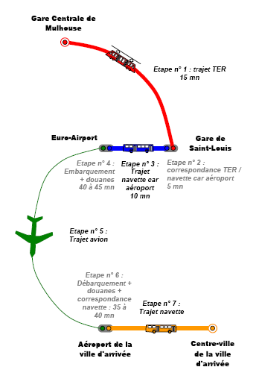
4. LIAISON MULHOUSE / EURO-AIRPORT
Situation 2008
Situation long terme
Gain de 15 mn avec une gare à l’Euro-Airport
5
Notes:
Il n’est pas possible de relier le centre ville de Mulhouse au centre ville de l’agglomération de destination en moins de 3h, sauf Zurich

Slide 6
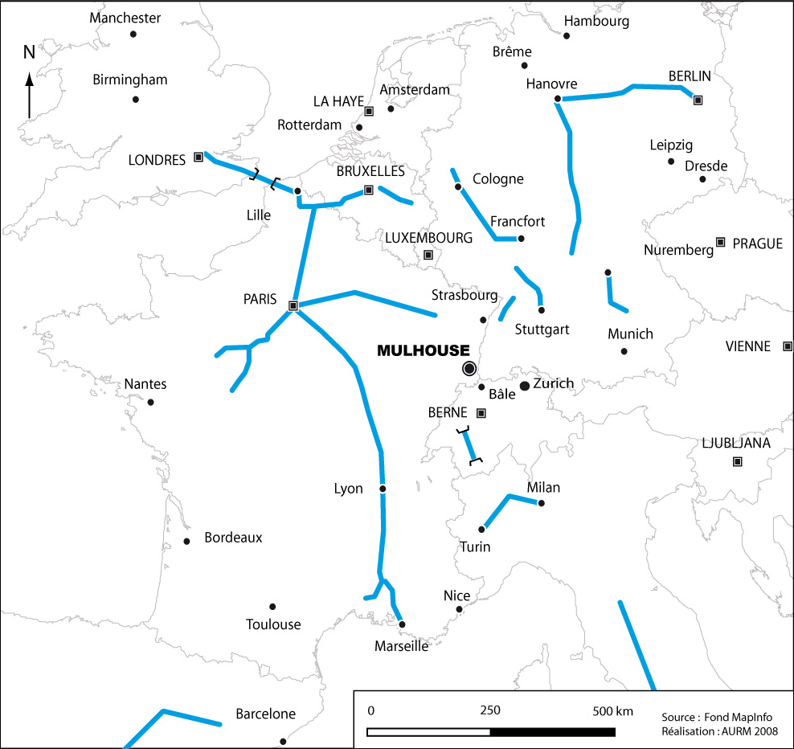
5. ACCESSIBILITE FERROVIAIRE (1/9)
Infrastructures:
Situation 2008
6
Notes:
En France, la première phase du TGV Est Européen a été mise en service le 10 juin 2007. Les TGV peuvent circuler à 320 km/h, sur les 300 km de Ligne à Grande Vitesse (LGV), entre Verres-sur-Marne (Seine et Marne) et Baudrecourt (Moselle). La ligne est déjà calibrée pour permettre dans le futur des circulations à 350 km/h. Les autres LGV françaises sont limitées à 300 km / h.
En Suisse, le tunnel de base du Lötschberg, a été inauguré le 15 juin 2007. Il est long de 34 km et a permis de réduire les temps de parcours à travers les Alpes. Par exemple, en 2008, la liaison Bâle / Milan peut être réalisée en 4h.
Au Royaume-Uni, la LGV Londres Saint-Pancras / tunnel sous la Manche est opérationnelle depuis juillet 2007. Londres est à 2h20 de Paris.

Slide 7
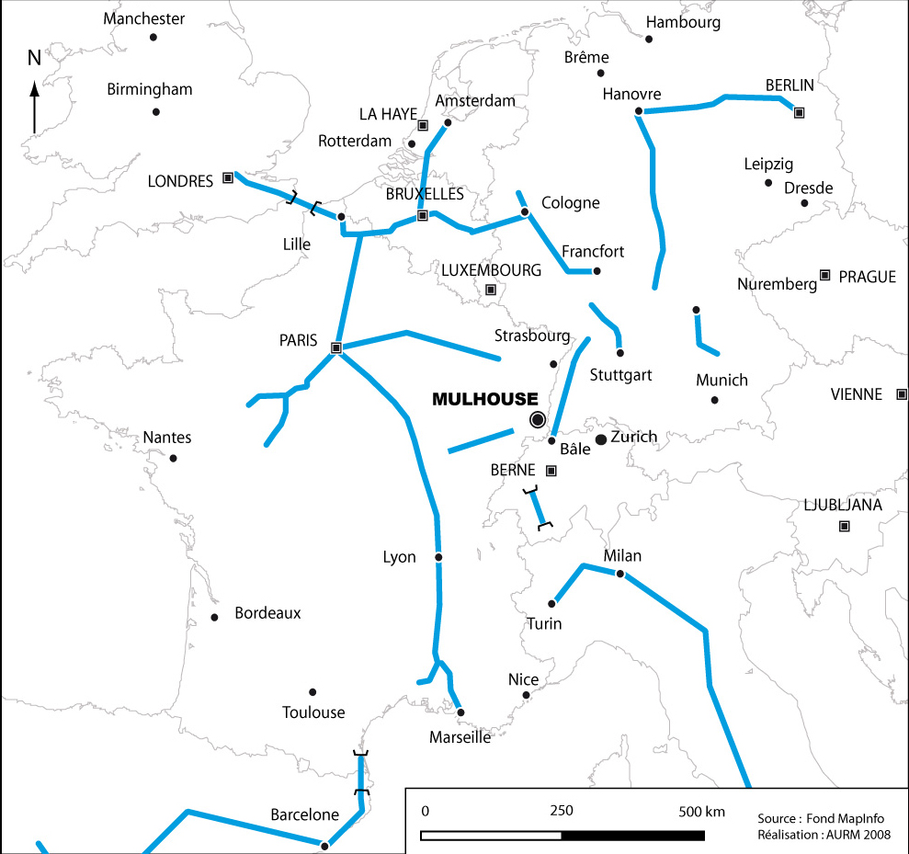
5. ACCESSIBILITE FERROVIAIRE (2/9)
Infrastructures:
Situation 2011
7
Notes:
La première phase de la branche Est du TGV Rhin-Rhône va être mise en service en décembre 2011. 140 km de LGV relieront Auxonne (Côte d’Or) à Petit-Croix (Territoire de Belfort). Ce tronçon n’est pas orienté sur Paris : une première en France.
La ligne Perpignan / Figueras, avec un tunnel de 8 km sous le col du Perthus, mettra Perpignan à 50min de Barcelone.
Il est prévu d’adapter la ligne Mulhouse / Chalampé / Mulheim pour assurer les dessertes TER entre la France (Mulhouse) et l’ Allemagne (Fribourg).
En Allemagne, depuis Baden-Baden, la ligne ICE se prolongera vers le Sud en direction d’Offenbourg, de Fribourg et de Bâle. Le nœud ferroviaire de Bâle sera donc renforcé. Fribourg présentera un attrait particulier pour les dessertes TGV Rhin-Rhône. Une partie d’entres elles pourraient directement s’interconnecter au réseau allemand grande vitesse.

Slide 8
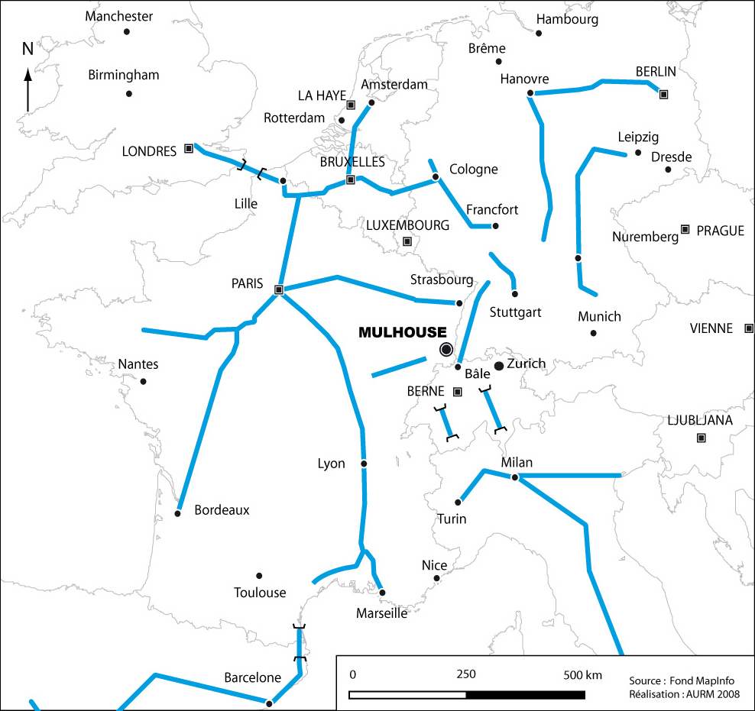
5. ACCESSIBILITE FERROVIAIRE (3/9)
Infrastructures:
Situation 2020, 2ème phase TGV Est
8
Notes:
On suppose que la deuxième phase du TGV EE est opérationnelle. Cette deuxième phase consiste à créer 100 km de LGV entre Baudrecourt (Meurthe et Moselle) et Vendenheim (Bas-Rhin). Dans l’Ouest de la France, les LGV seront prolongées en direction de Rennes et de Bordeaux et dans le Sud vers Montpellier.
En Suisse, les trains pourront circuler à des vitesses allant de 200 à 250 km/h dans le tunnel ferroviaire de base du Saint-Gothard. Avec ses 57 km, il sera le plus long tunnel du monde.
De Turin à Venise, le parcours pourra intégralement s’effectuer en LGV grâce à l’ouverture du tronçon Milan / Vérone / Venise.
En Allemagne, les ICE pourront emprunter une nouvelle infrastructure à grande vitesse entre Nuremberg et Leipzig.

Slide 9
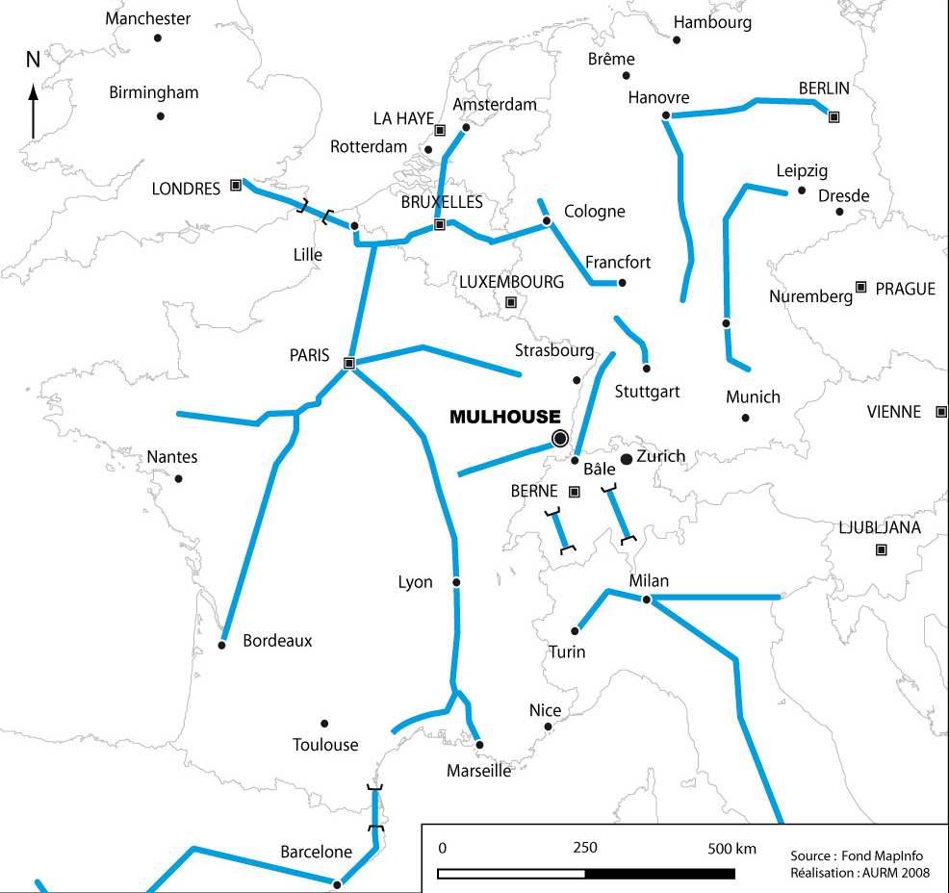
5. ACCESSIBILITE FERROVIAIRE (4/9)
Infrastructures:
Situation 2020, 2ème phase TGV Rhin-Rhône
9
Notes:
On suppose que la deuxième phase de la branche Est du TGV RR est opérationnelle.
La longueur de la branche Est passera de 140 à 180 km grâce aux prolongements :
de Petit-Croix (Territoire de Belfort) à Lutterbach (Haut-Rhin).
en Côte d’Or d’Auxonne à Magny-sur-Tille.
Ce prolongement permet de réaliser le parcours Dijon / Mulhouse presque intégralement sur LGV.

Slide 10
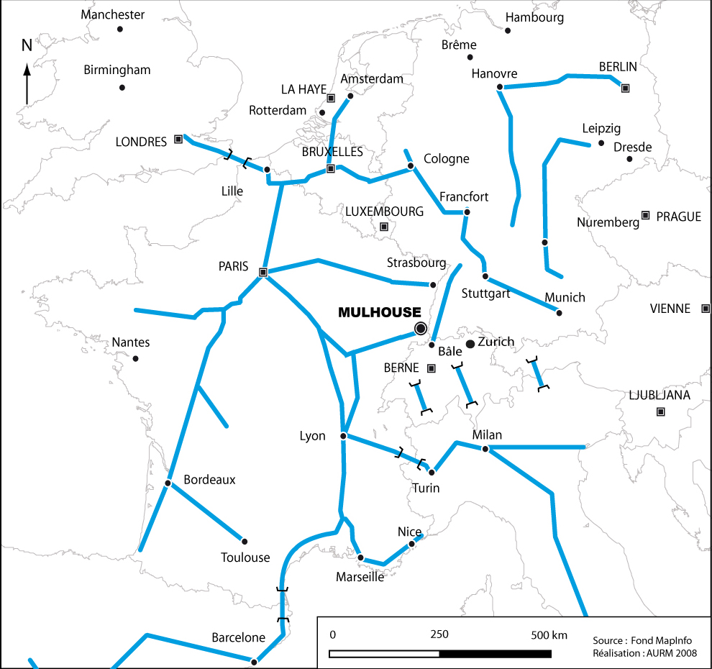
5. ACCESSIBILITE FERROVIAIRE (5/9)
Infrastructures:
Situation long terme
10
Notes:
Pour la situation long terme, on suppose que l’ensemble des LGV actuellement projetées en Europe soit en service.
En France, le système TGV Rhin-Rhône est intégralement efficient avec ses 3 branches. Les LGV Poitiers / Limoge, Bordeaux / Toulouse, Bordeaux / frontière espagnole, Montpellier / Perpignan et Provence-Alpes-Côte d’Azur fonctionnent.
Le franchissement des Alpes est amélioré avec le tunnel de base du Mont-Cenis. En complément, une LGV sera aménagée entre Lyon et l’entrée du tunnel via Chambéry.
En Allemagne, la liaison Stuttgart / Munich sera intégralement opérationnelle.

Slide 11
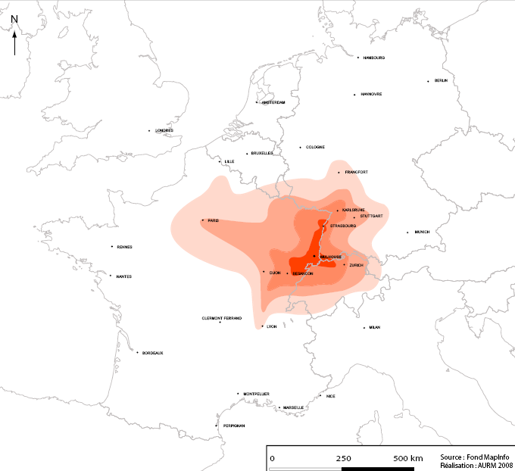
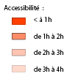
5. ACCESSIBILITE FERROVIAIRE (6/9)
Tps. parcours :
Situation 2008
11
Notes:
Depuis Mulhouse, l’offre TGV EE est orientée soit sur Paris, soit sur Bâle et Zurich en Suisse. Avec le TGV EE, les temps de parcours ont été réduits en passant de 4h21 à 3h00 pour Paris et de 1h40 à 1h20 pour Zurich.
Pour rejoindre les agglomérations de Rennes, Nantes, Bordeaux ou Lille, il faut effectuer une correspondance en gare de Strasbourg pour avoir accès aux liaisons TGV Strasbourg / Province, ou à Paris. Sur ces relations, les temps de parcours ont été modérément réduits en passant de 7h16 à 6h15 pour Rennes et de 8h20 à 7h02 pour Bordeaux.
Les Alpes ralentissent les déplacements ferroviaires, de manière encore plus prononcée que les déplacements routiers.

Slide 12
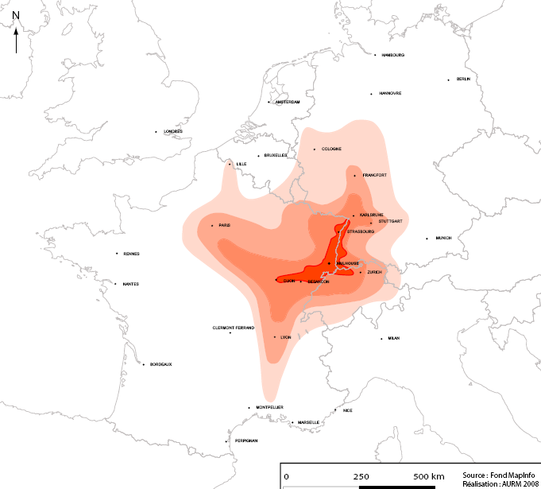
5. ACCESSIBILITE FERROVIAIRE (7/9)
Tps. parcours:
Situation 2011
12
Notes:
Depuis Mulhouse, l’offre TGV RR sera orientée en direction de l’Allemagne (Karlsruhe, Francfort etc.), en direction du Sud de la France (Lyon, Marseille, Montpellier etc.) et de Paris. Les gains de temps seront conséquents sur ces 3 axes. Ils s’expliquent non seulement par la création d’une LGV de 140 km en Franche-Comté, mais aussi par des dessertes ferroviaires directes, sans correspondance. En 2011, les relations seront directes entre les agglomérations situées sur l’axe Rhin-Rhône.
Les temps de parcours passeront de 3h00 en 2008 (via Strasbourg) à 2h40 (via Dijon) pour Paris et de 3h49 en 2008 à 2h35 pour Lyon.
Le TGV RR arrivera à Paris en gare de Paris-Lyon.

Slide 13
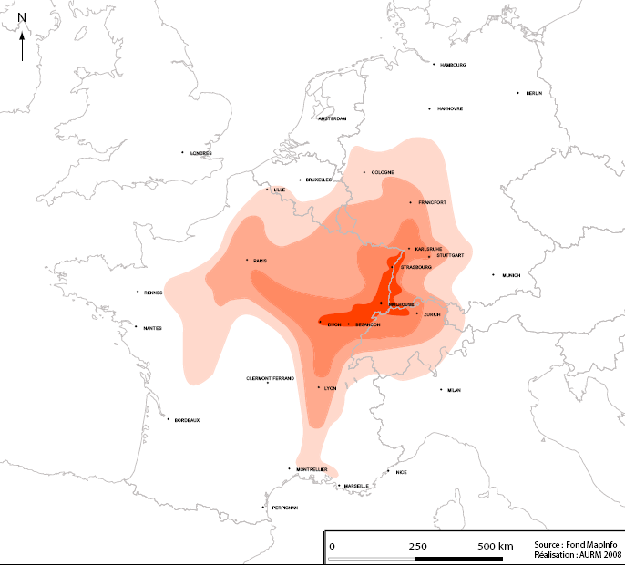
5. ACCESSIBILITE FERROVIAIRE (8/9)
Tps. parcours:
Situation 2020
13
Notes:
Deuxième phase TGV EE :
Malgré la rupture de charge imposée en gare de Strasbourg, la deuxième phase du TGV EE fera gagner 30 min pour les relations Mulhouse / Province avec les agglomérations situées au Nord (Luxembourg, Bruxelles etc.) et à l’Ouest (Rennes, Nantes, Bordeaux etc.). On réalisera par exemple Mulhouse / Rennes en 4h30 environ au lieu de 6h15 en 2008 ou 2011, Mulhouse / Bordeaux en 5h15 environ au lieu de 7h02 en 2008 ou 2011.
Le projet EuroCap Rail prévoit de relier en TGV les 3 capitales européennes, en 3h. Pour rejoindre Luxembourg, les TGV pourront utiliser la LGV entre Strasbourg et Nancy / Metz. La durée du trajet entre Strasbourg et Luxembourg sera ramenée de 2h05 en 2008, à 1h25.
Le tunnel de base du Saint-Gothard raccourcit les temps de parcours d’une heure entre Zurich et Milan.
Deuxième phase TGV RR:
Les temps de parcours seront tous réduits de 10 min vers Paris et l’ensemble des agglomérations situées au Sud (Lyon, Dijon, Marseille, Montpellier etc..). On
réalisera par exemple Mulhouse / Paris en 2h30 au lieu de 2h40 en 2011, Mulhouse / Lyon en 2h25 au lieu de 2h35 en 2011.
Les deux deuxième phase TGv en même temps
Avec le TGV RR, les temps de parcours seront tous réduits de 10 min vers Paris et l’ensemble des agglomérations situées au Sud (Lyon, Dijon, Marseille, Montpellier etc..).
Malgré la rupture de charge imposée en gare de Strasbourg, la deuxième phase du TGV EE fera gagner 30 min aux relations Mulhouse / Province avec les agglomérations de Rennes, Nantes, Bordeaux etc..

Slide 14
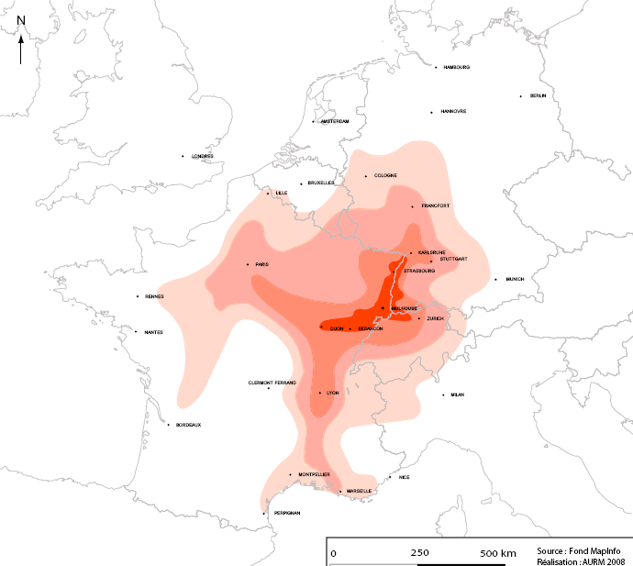
5. ACCESSIBILITE FERROVIAIRE (9/9)
Tps. parcours:
Situation long terme
14
Notes:
Avec la branche Sud du TGV RR, les temps de trajet sont considérablement réduits vers Lyon, Marseille, Nice, Perpignan et Barcelone. L’accessibilité ferroviaire à Mulhouse est excellente sur un axe Rhin / Rhône / Méditerranée.
Malgré la proximité de l’Italie du Nord et la réalisation des tunnels de base à travers les Alpes : Saint-Gothard, Lötschberg, Mont-Cenis, les temps de parcours restent supérieurs à 4h00 pour rejoindre Milan.
Le relèvement de la vitesse des circulations ferroviaires à grande vitesse à 360 km / h permettrait de réduire encore davantage les temps de parcours. Les Autorails Grande Vitesse (AGV) sont déjà aujourd’hui capables d’atteindre de telles vitesses, à condition de disposer d’une voie ferrée adaptée.

Slide 15
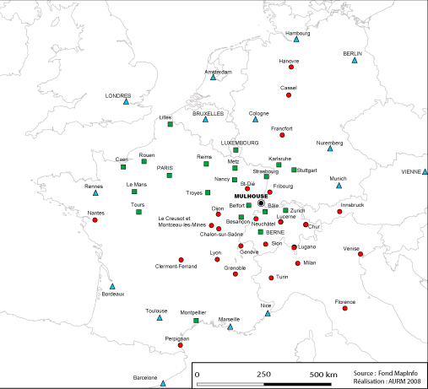
6. COMPARAISON ACCESSIBILITE ROUTE – FER – AERIEN (1/3)
Situation 2008
15
Notes:
Depuis l’arrivée du TGV EE en juin 2007, le rail est le moyen de déplacement le plus rapide pour accéder aux villes situées sur un axe Est / Ouest allant du Mans à Stuttgart. Il est plus performent que la route et l’avion pour rejoindre Paris.
L’avion reste compétitif pour accéder aux agglomérations françaises de Lyon, Marseille, Nice, Toulouse, Bordeaux, Rennes et aux villes du Benelux et d’Allemagne du Nord.
La voiture est le mode de transport le plus efficace en terme de temps pour rejoindre les villes situées dans la partie Ouest du réseau métropolitain Rhin-Rhône : Dijon, Le Creusot, Montceau-les-Mines, dans le Alpes et la plaine du Pô en Italie.

Slide 16
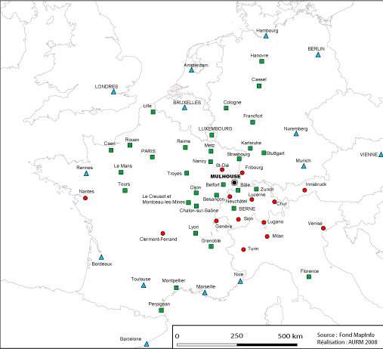
6. COMPARAISON ACCESSIBILITE ROUTE – FER – AERIEN (2/3)
Situation 2011
16
Notes:
Avec l’arrivée du TGV RR en 2011, le rail sera le moyen de déplacement le plus rapide pour atteindre les villes situées sur un axe Nord / Sud allant de Hanovre à Marseille.
L’avion sera dépassé par le TGV pour rejoindre Lyon.
Le rail devient le mode le plus rapide pour rallier les villes du réseau métropolitain Rhin-Rhône.

Slide 17

6. COMPARAISON ACCESSIBILITE ROUTE – FER – AERIEN (3/3)
Situation long terme
17
Notes:
Avec une LGV et le tunnel de base du Mont-Cenis, le rail devient plus rapide que la voiture pour rejoindre Turin.
Le rail devient plus compétitif que l’avion pour rejoindre Marseille.

Slide 18
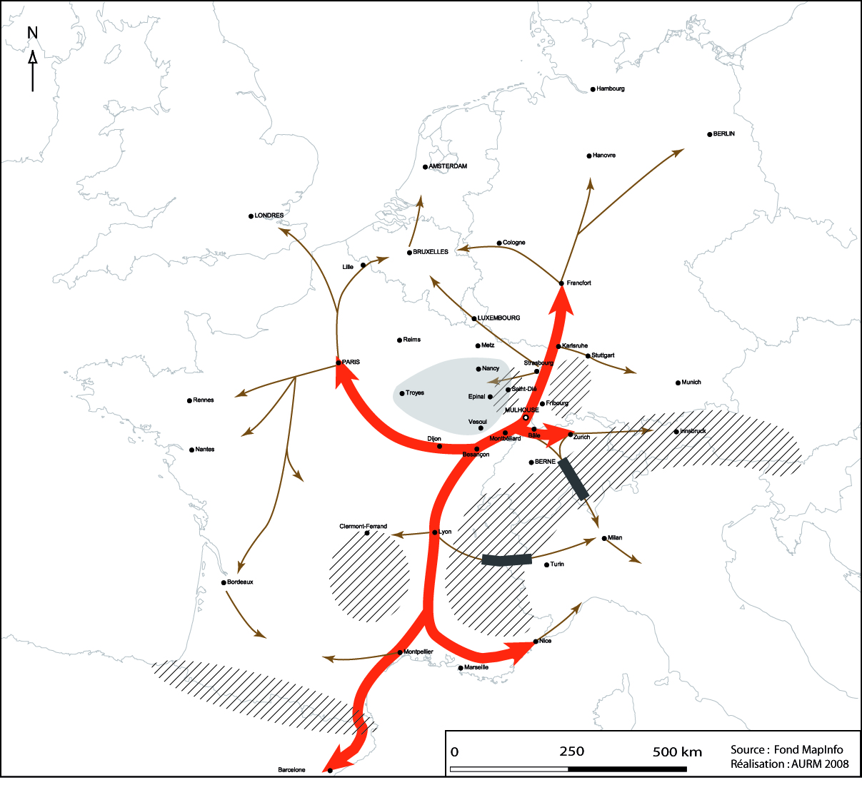
7. CONCLUSION / ENJEUX (1/7)
Conclusion : grâce au TGV Rhin-Rhône, une diminution des temps de parcours bénéficiant principalement au rail mais à nuancer...
18
Notes:
Généralités :
C’est le fer qui présentera les gains de temps les plus importants à long terme.
La concurrence entre mode de transports se rééquilibre en faveur du rail notamment pour les villes situées sur l’axe Rhin-Rhône.
Grâce au développement du réseau TGV, davantage de villes seront desservies en moins de 5h.
Une diminution hétérogène des temps de parcours :
Les gains de temps seront marqués depuis Mulhouse vers les villes directement accessibles en TGV.
L’accès aux centres des villes disposant de gares nouvelles ne bénéficiera pas complètement des mêmes améliorations.
Le franchissement des Alpes devrait être facilité avec la réalisation du tunnel de base du Saint-Gothard.
L’enjeu des infrastructures :
Le TGV Rhin-Rhône est le principal vecteur de réduction des temps de parcours ferroviaires pour Mulhouse, avec un potentiel important pour la branche Sud.
Les deuxièmes phases des 2 TGV alsaciens sont complémentaires.
La liaison Mulhouse / Fribourg améliore considérablement l’accès à l’offre ICE à destination des principales villes d’Allemagne.
L’aménagement d’une gare à l’Euro-Airport engendre gain de temps et de confort sur le parcours Mulhouse / Euro-Airport. Le gain de 15 mn est important pour faire l’aller/retour dans la journée pour rejoindre les villes éloignées.

Slide 19
7. CONCLUSION / ENJEUX (2/7)
L’enjeu des dessertes TGV
Situation 2007, avant le TGV EE
Temps : 7h28
Situation 2008, après l’arrivée du TGV EE
Possibilité n° 1 : avec la diamétrale TGV Strasbourg / Nantes
Temps : 6h38
19
Notes:
Schéma n° 1 :
A Paris, il faut quasiment une heure pour effectuer la correspondance entre le train Corail Mulhouse-Troyes-Paris et le TGV Atlantique Paris-Nantes
Schéma n° 2 :
Malgré une durée de trajet Mulhouse / Strasbourg de 1h01 (au lieu de 50 mn normalement) et une correspondance de 22 mn en gare de Strasbourg, la « diamétrale » TGV Strasbourg / Nantes fait gagner une cinquantaine de minutes par rapport à la situation avant TGV.

Slide 20
7. CONCLUSION / ENJEUX (3/7)
L’enjeu des dessertes TGV (suite)
Situation 2008, après l’arrivée du TGV EE
Possibilité n° 2 : meilleurs temps de parcours via Paris
Temps : 6h19
Nantes
Hypothèse « diamétrale » Zurich / Mulhouse / Strasbourg / Nantes (avec TGV EE)
Temps : 5h33
20
Notes:
Schéma n° 3 :
Prendre un TGV EE Mulhouse / Paris, et prendre un TGV Paris / Nantes, est la solution présentant le meilleur temps de parcours, malgré une correspondance d’une heure environ à Paris.
Schéma n° 4 :
On gagnerait pratiquement 1h si on avait une « diamétrale » Mulhouse / Nantes, sans aménagement particulier d’infrastructure.

Slide 21
7. CONCLUSION / ENJEUX (4/7)
L’enjeu des dessertes ferroviaires (suite et fin)
Hypothèse « diamétrale » Zurich / Mulhouse / Nantes
(avec TGV RR)
Temps : 5h02
Les dessertes ferroviaires représentent un enjeu au même titre que l’infrastructure, pour la réduction des temps de parcours
21
Notes:
Schéma n° 5 :
Sans infrastructures nouvelles, à l’horizon du TGV Rhin-Rhône en 2011, le trajet Mulhouse / Nantes pourrait potentiellement se réaliser en 5h environ.

Slide 22
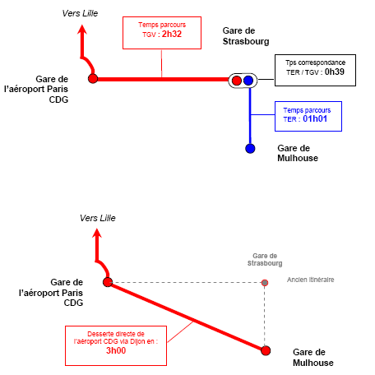
7. CONCLUSION / ENJEUX (5/7)
L’enjeu de la complémentarité ferroviaire / aérien
L’aéroport Charles de Gaule à Paris
Situation en 2008
Situation en 2011
22
Notes:
L’aéroport de Paris Charles de Gaule directement accessible depuis Mulhouse…
Dès 2011, Mulhouse bénéficiera d’une desserte TGV directe, sans correspondance vers l’aéroport Charles de Gaule.
tes pour les aéroports de Lyon Saint-Exupéry, de Zurich et de Francfort
… avec des potentialités intéressantes pour les aéroports de Lyon Saint-Exupéry, de Zurich et de Francfort
L’aéroport de Zurich est le plus important de Suisse, Francfort celui d’Allemagne.
Pour l’aéroport de Zurich, une desserte directe depuis la gare centrale de Mulhouse permettrait :
de supprimer la correspondance en gare centrale de Zurich.
de créer à terme, une liaison directe fer, entre l’Euro-Airport et l’aéroport de Zurich.
Avec la suppression de la rupture de charge en gare de Zurich, le gain de confort, notamment pour les voyageurs munis de bagages, serait important.

Slide 23
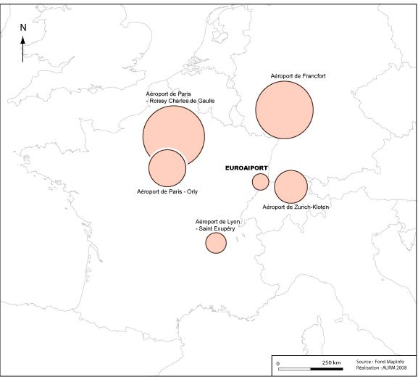
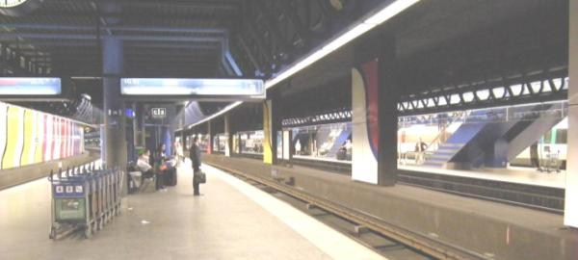
7. CONCLUSION / ENJEUX (6/7)
L’enjeu de la complémentarité ferroviaire / aérien
(suite)
Une proximité avec les principaux aéroports européens.
Des aéroports reliés au rail.
23
Notes:
Les cinq aéroports proposent des vols longs courriers, contrairement à l’Euro-Airport qui offrent surtout des vols courts et moyens courriers.
Francfort et Zurich sont géographiquement plus proches de Mulhouse, que les aéroports parisiens. Ils proposent une importante offre long courrier.
Leur desserte directe en TGV depuis Mulhouse permettrait non seulement de gagner en temps de parcours mais également en confort car les voyageurs munis de bagages n’auraient plus à effectuer de correspondances. Avec l’arrivée du TGV RR en 2011 on pourra rejoindre directement l’aéroport de cdg. Tous ces aéroports disposent de gares ferroviaires. C’est une opportunité qu’il convient de jouer.

Slide 24
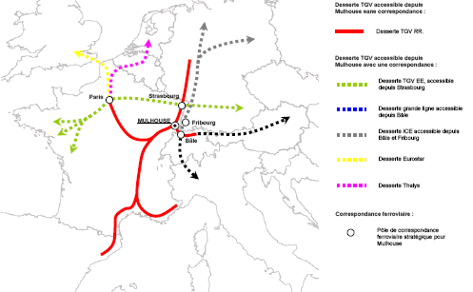
7. CONCLUSION / ENJEUX (7/7)
L’enjeu de l’accessibilité aux pôles de correspondances ferroviaires stratégiques pour Mulhouse
24
Notes:
Des pôles de correspondances ferroviaires stratégiques…..
Avec le TGV RR, Mulhouse sera positionnée dans une logique ferroviaire Nord-Sud. Mais pour accéder à l’offre TGV Est-Ouest, notamment à la magistrale Paris-Budapest, il faudra effectuer une correspondance en gare de Strasbourg.
Un enjeu important est de réaliser au mieux ce type de correspondances : disposition quai à quai, compatibilité des horaires TER 200 et TGV, etc..
La carte P 58, désigne Paris, Strasbourg, Bâle et Fribourg comme pôles de correspondances stratégiques pour Mulhouse.
Il conviendra avec l’arrivée du TGV RR, de bien vérifier que les dessertes TGV mulhousiennes s’articulent dans les meilleures conditions possibles à l’offre globale grande vitesse européenne.
…. qu’il convient de relier dans les meilleures conditions à Mulhouse
Bâle propose une offre ferroviaire à destination des principales agglomérations de Suisses, d’Italie du Nord et d’Autriche. Fribourg dispose d’une offre ICE vers la plupart des grandes villes d’Allemagne.
Dans ce contexte, les dessertes ferroviaires régionales, notamment les correspondances, devront être performantes entre Mulhouse, Bâle et Fribourg.

